Slide 1
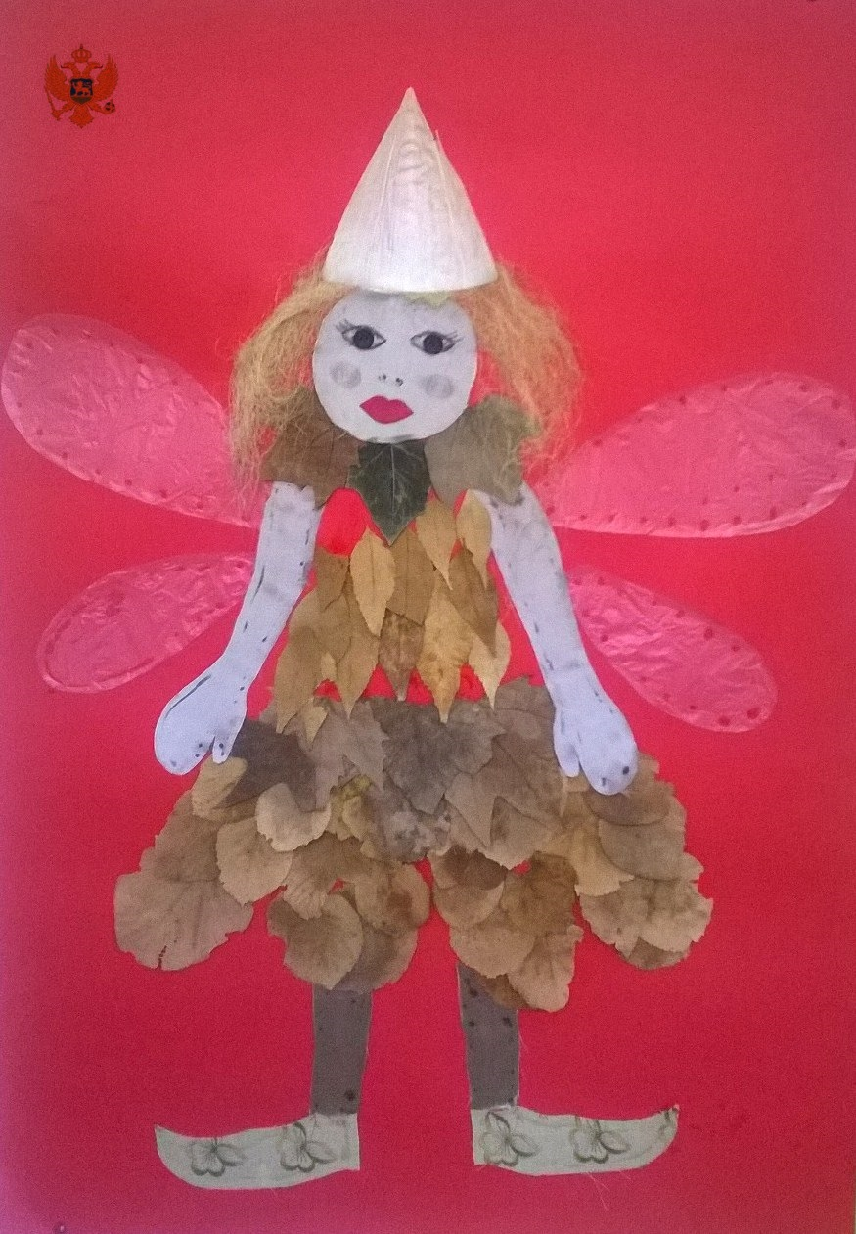
LUcA
List učenika Osnovne škole ,,21. maj“
Reci, reci, reciklaža
Ugledni časovi
Dođite - čekamo vas
Popularna muzika
Preduzetništvo u školi
Škola u prirodi
Nagrade kao podstrek za budućnost
Lego liga
Naši talenti
Učionice radionice
Dan maternjeg jezika
Očarani Ohridom
Iz života škole
Demokratske radionice
Podgorica, maj 2014.
Broj 4.

Slide 2

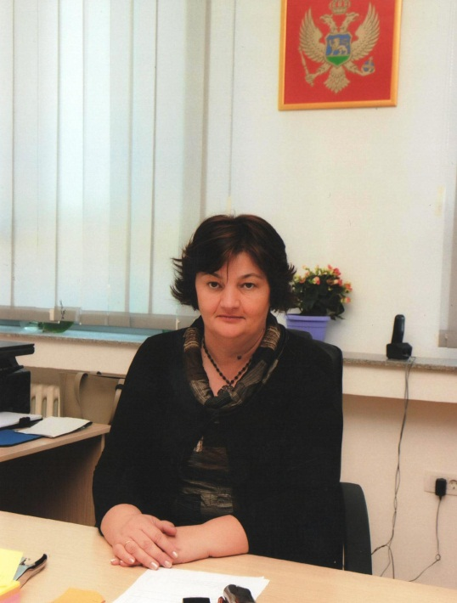
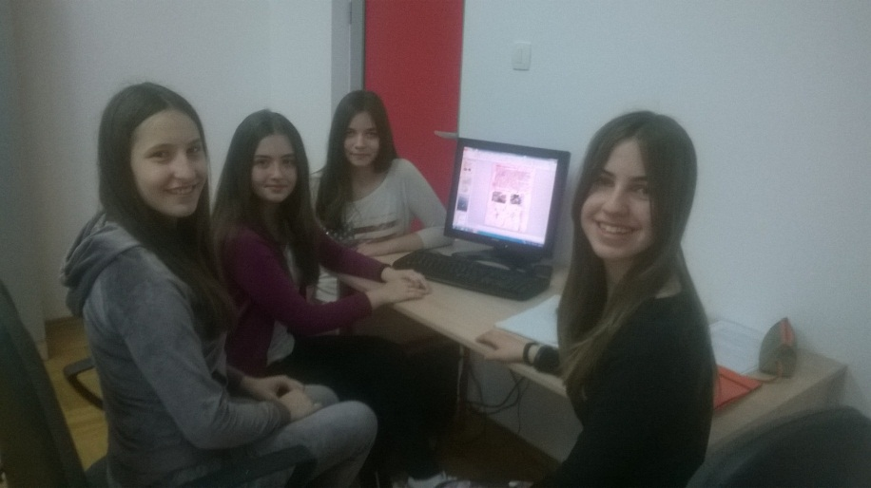
Pozdravna riječ
Dragi učenici,
Ime vašeg lista upućuje na moćnu simboliku svjetlosti. Dječije stvaranje, znanje, radoznalost i kreativnost predstavljaju svjetlost naše škole.
Djeca u svom biću nose svjetlost, a na nama odraslima je da je sačuvamo i pomognemo da se rasplamsa. Sadržaji lista pokazuju različite načine ispoljavanja vaše kreativnosti i podršku vaših nastavnika.
Naša mlada i lijepa škola sadrži brojne mogućnosti za ispoljavanje svih vaših talenata.
Za ovo kratko vrijeme uvjerila sam se da rukovodim školom koja ima sve uslove da bude primjer posvećenog, kreativnog i zajedničkog rada.
Čestitam vam Dan škole, najljepši dan u školskom kalendaru.
Direktorica,
Zdenka Mišković
Drugari,
Pred vama se i ove godine, kao i svake prethodne, nalazi novi broj školskih novina Luča. Za nas je veliko zadovoljstvo biti u redakciji. Od prvog septembra pa do dan danas, pratile smo sve važne događaje u našoj školi i bilježile ih. Predstavićemo niz priča, od malih prvačića, pa do polumaturanta.
U ovoj školskoj godini imali smo puno uspjeha i trudile smo se da ih sve predstavimo na slikovit način. Sažetak svih vaših postignuća, angažovanja i nagrada naći ćete baš na stranama našeg lista. Nadamo se da ćete uživati! Učenička redakcija
Urednik: Irena Mugoša, profesor
Redakcija: Aktivi razredne nastave, jezika i književnosti, geografije, muzičke i likovne kulture.
Učenička redakcija: Sara Halimović, Anja Stijepović, Lana Butorović i Lana Strugar VIII razred
Fotografija: Nikolina Lešić
Tehnička obrada: Velibor Ilić

Slide 3
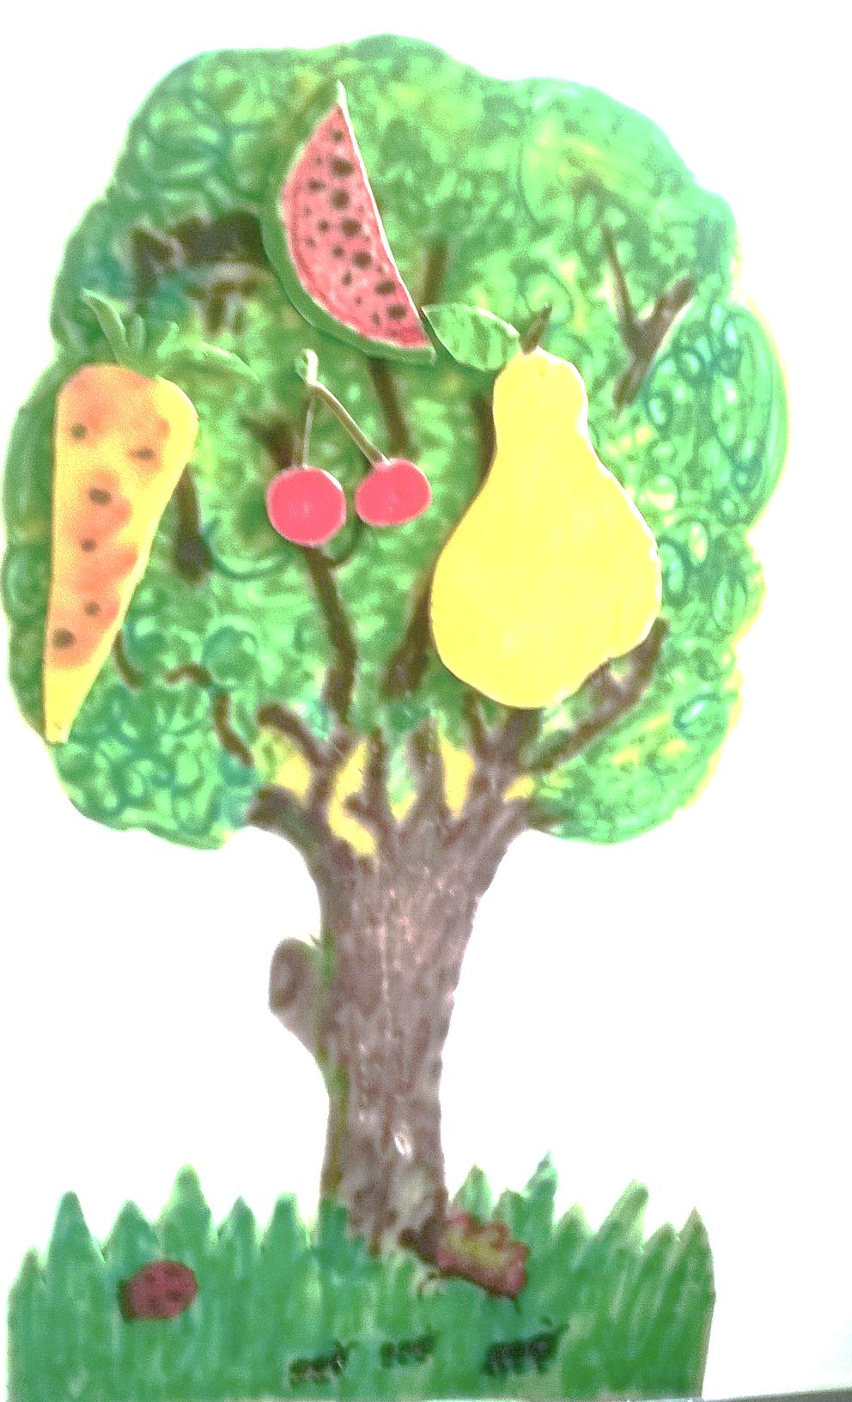
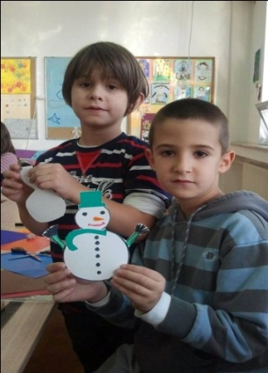
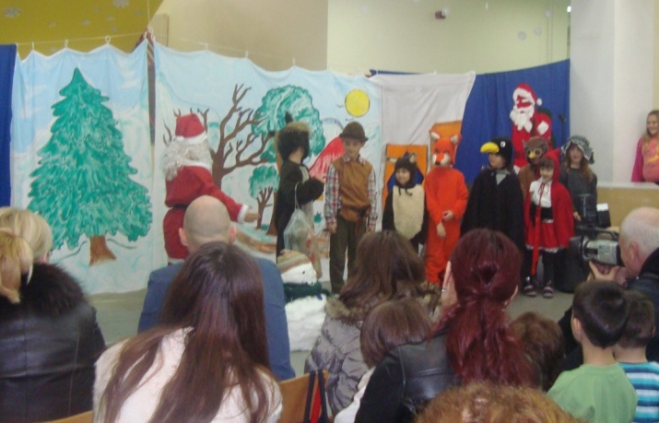
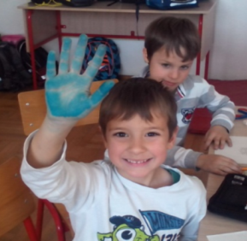
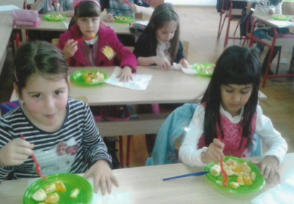
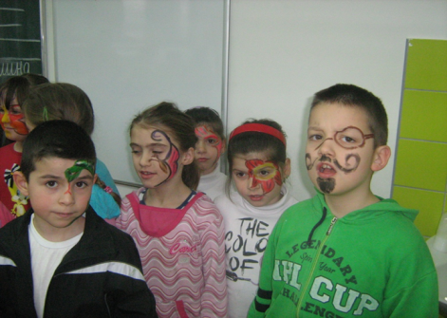
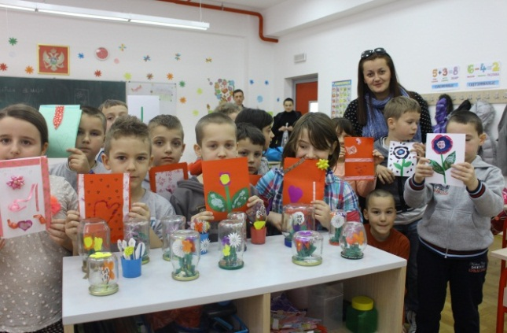
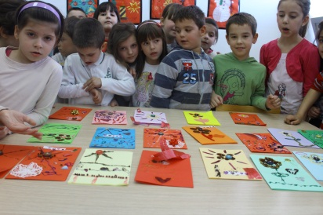
“Au, što je škola zgodna!”
Škola je naša druga kuća nasmijanog lica. Ona nas prima u svoje redove i uči nas životu. Uči nas da se blagošću postiže mnogo više nego strogoćom. Upozna nas sa pravim drugom, pokaže nam rijeku i cvijet, odvede nas u pozorište i na izlet. Zato, ako želite da saznate nešto novo, da se zabavljate i kroz igru učite, dođite, škola čeka na vas.
Prvaci su uvijek aktivni
Prigodan program je bio namijenjen prvacima i njihovim roditeljima, a povod su uobičajene dječije radosti – Nova godina, Djeda Mraz, školski raspust...
Namjera ucitelja je bila da pokažu kako ovi mališani funkcionišu u svom kolektivu u kojem ih učimo da im ljubav, rad i red budu vodilje u životu, da vole i čuvaju svoju domovinu i da je sjutra grade. A to mogu samo srećna djeca.
Kroz ovaj program se moglo vidjeti šta umiju naši najmlađi đaci, koji skoro zakoračili u školu. U ovom programu učestvovali su svi prvaci naše škole i svako od njih je iskazao svoj talenat. Naše je da to na vrijeme uočimo i svakodnevno podstičemo.
Učionice radionice
Učenici II-a svojim kreativnim radom doprinose uređenju učionica i holova. Ima tu radova za svaku priliku: Novu godinu, prvi snijeg, jesen, dolazak proljeća...
U sklopu ciljeva vezanih za kalendar, djeca u odjeljenju II-d su mogla da uživaju u dijelu časa
koji jebio namijenjen iscrtavanju maski.
Produženi je naša radionica, maštaonica…
Malo smo se umazali, ali zadatak smo uspješno obavili.
Prvaci uživaju u voćnoj salati koja je zajednički
napravljena u školi.
Izrada čestitke za mame . Cvjetić jedan, pa još jedan. Jedva čekam da vidim mamino, obasjano lice kad joj uručim ovaj dar.
Baš smo zadovoljni, evo proizvoda naših ruku!

Slide 4
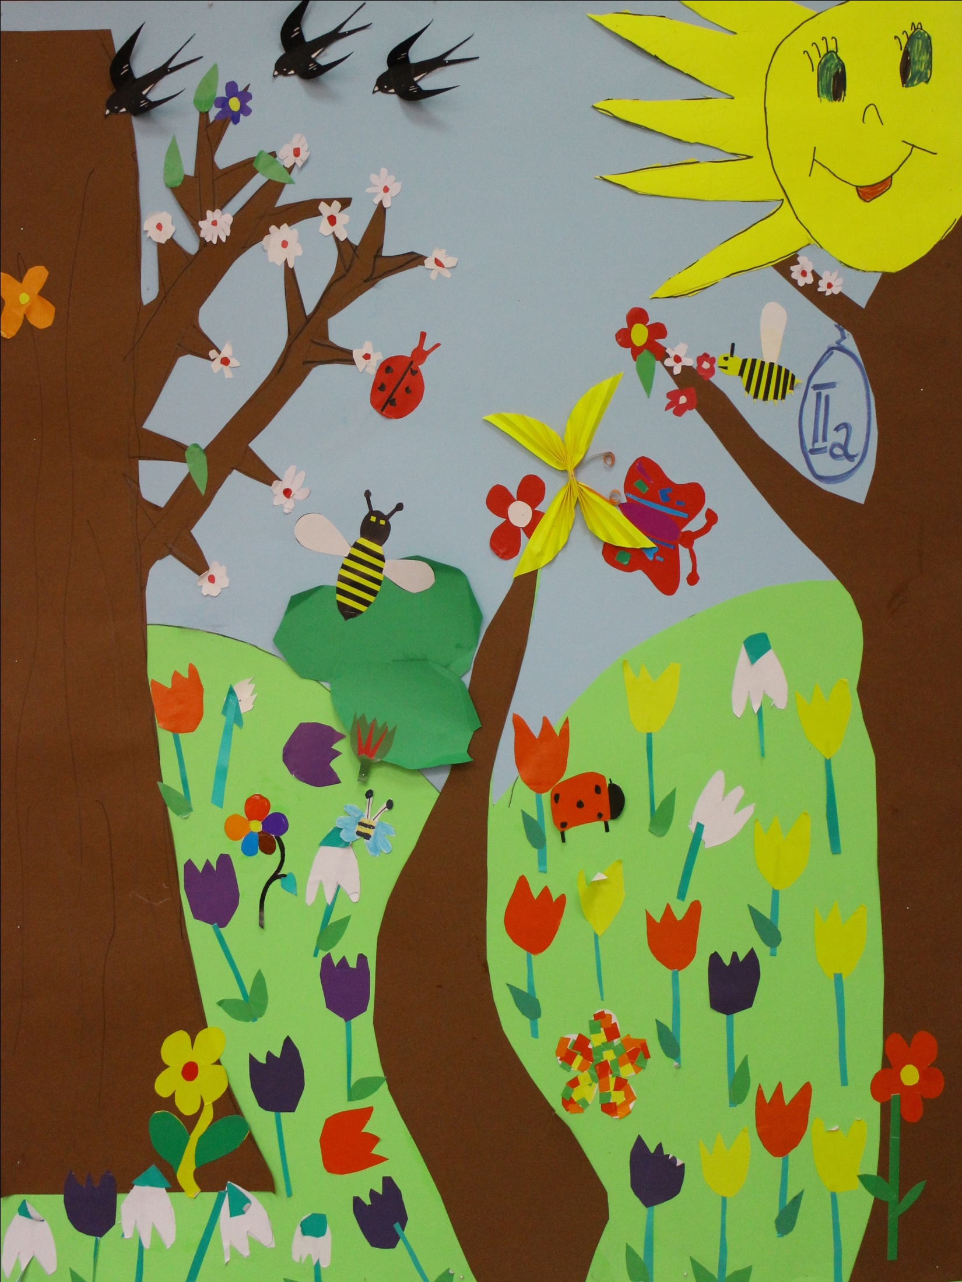
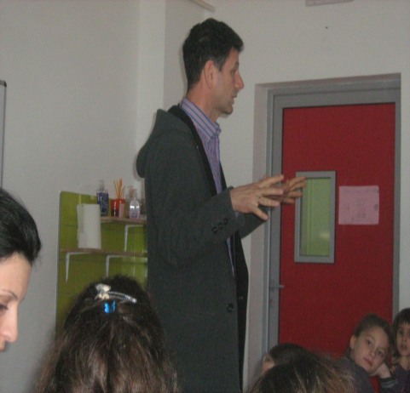
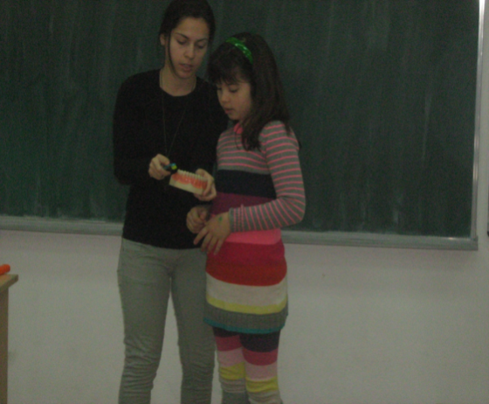
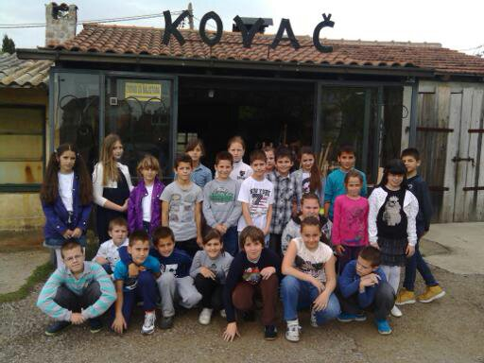
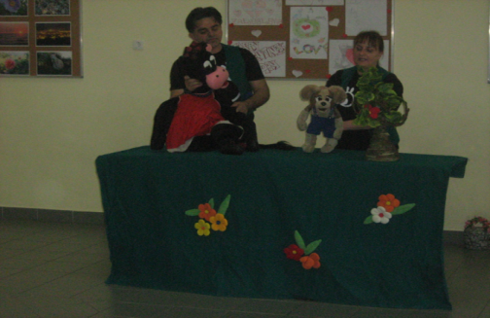
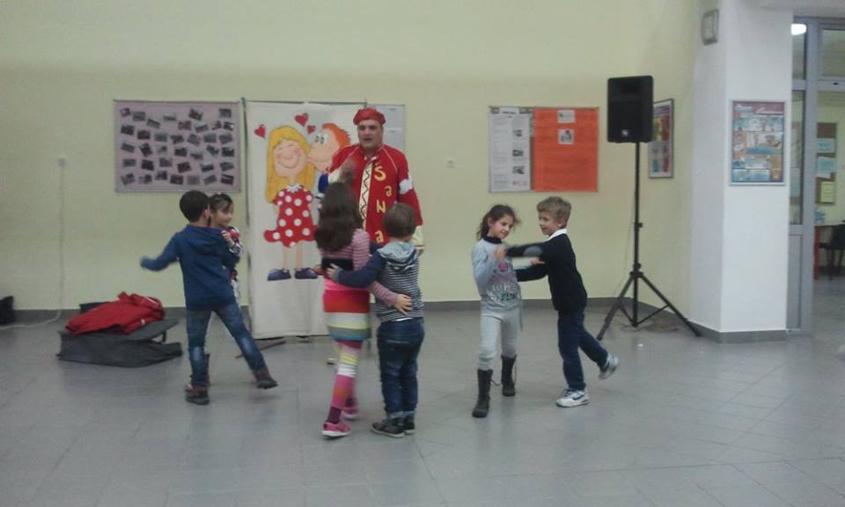
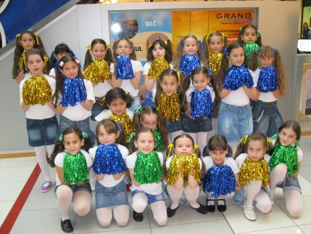
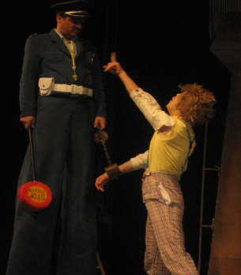
Sačuvajmo od zaborava rijetke stare zanate. Učenici IVa u posjeti kovačkoj radionici.
Čuli smo od doktora Đorđevića kako su važne četkice i zubne paste, zašto moramo prati ruke, zube, tijelo
U predstavi Palačinkarnica (Žarka Žapca) i predstavi Šanta Panta uzeli su učešće učitelji i drugari iz I i II razreda. Sa Šantom Pantom igrali smo i plesali uz pjesme o ljubavi, a Žarko nam je pržio palačinke koje su ,,hvatali” naši učitelji uz burno navijanje njihovih učenika. Đaci onih učitelja koji su bili najspretniji u hvatanju palačinki mogli su za nagradu da se zaslade.
A studentkinja Stamatološkog fakulteta kaže: ,,Ovako se, Leno, zubi peru: gore - dolje, lijevo - desno, pa u krug!“
Učenici I i II razreda naročito su uživali u predstavi koju su izveli glumci Dječijeg gradskog pozorišta (Dragojevići) i lutkarskoj predstavi Kuče koje nije umjelo da laje“.
Par iskusnih glumaca vodio ih je kroz ovu priču na vrlo zabavan i kreativan način. Bilo je to uživanje za oči i uši naših malih đaka.
Pinokio (predstava u KIC-u)
Cvrčak iz predstave nam je rekao da rđavo završe oni što roditelje ne slušaju. Pinokio se oglušio o te riječi, pa je u ruke policije završio. Nama je ovaj policajac bio zanimljiv, jer smo konačno vidjeli kako se to koriste štule.
U subotu 26. 4. 2014. god. učenice trećeg i četvrtog razreda učestvovale su na Dječjem proljećnom vikendu . One su izvele ritmiku uz pjesmu Karta svijeta.

Slide 5
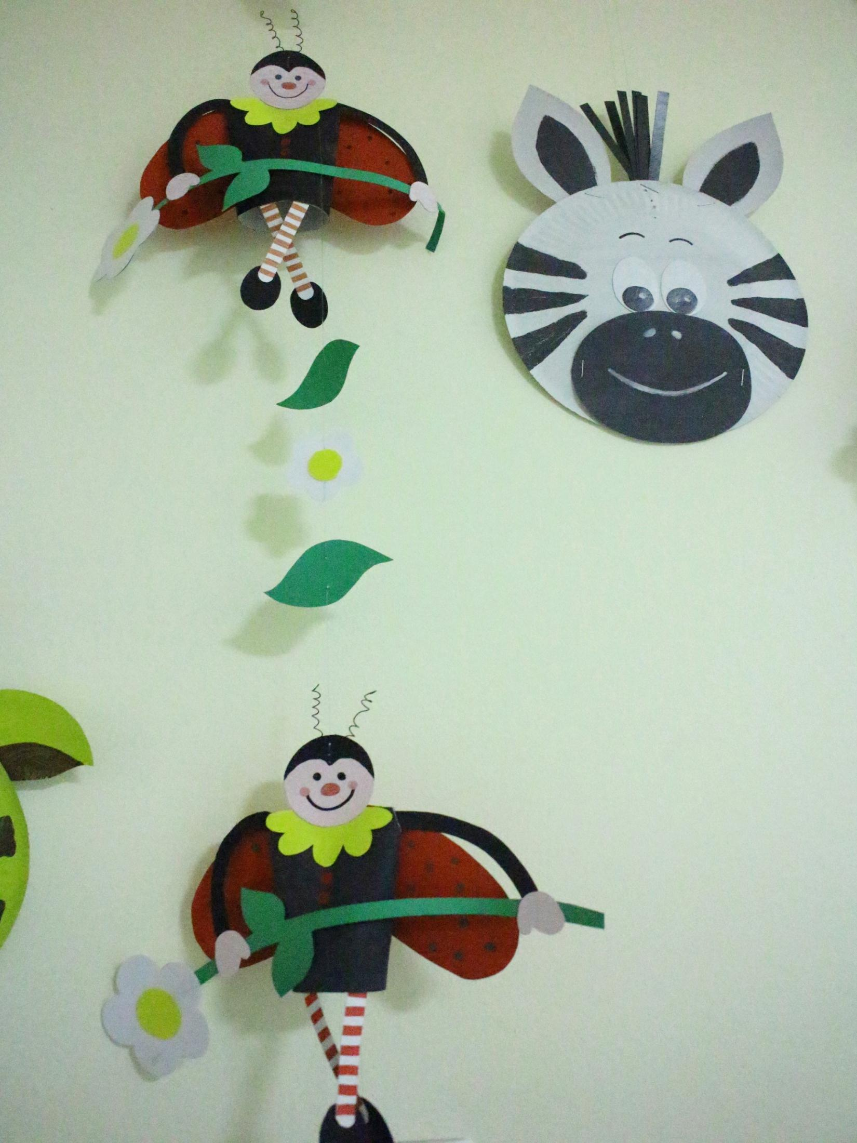
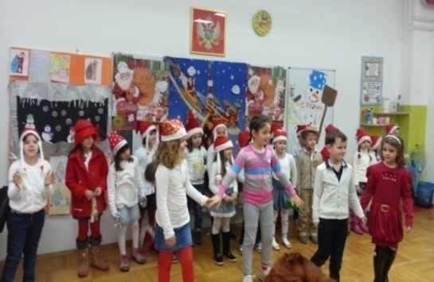
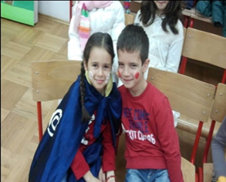
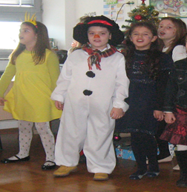
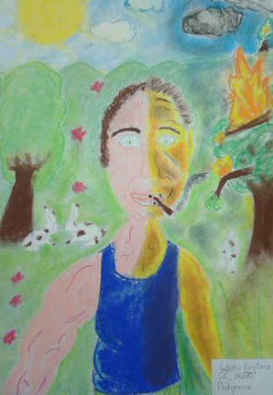
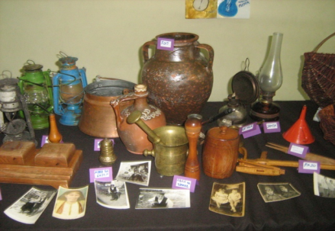
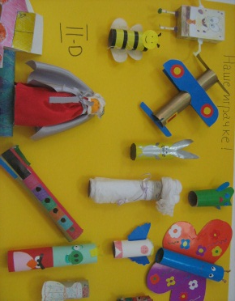
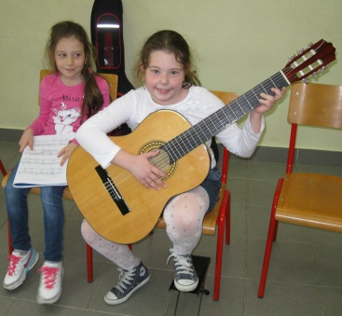
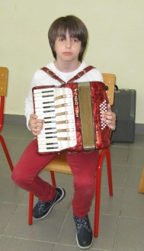
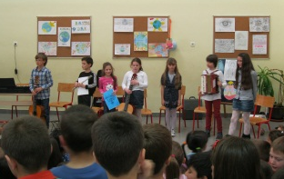
Teodora i Lazar
Za roditelje naše recitujemo, pjevamo, plešemo i glumimo
(II razred).
Na konkursu povodom sjetskog Dana borbe protiv pušenja, na temu Priroda je čista i zelena, kad nema duvana i dima, mnogi naši drugari su poslali svoje radove.
Obratite pažnju na našeg drugara Ognjena koji se za ovu priliku posebno potrudio.
Čuvaj prošlost, da te pamti budućnost (II razred)
Ovu izložbu realizovali smo uz pomoć roditelja i šire porodice učenika. Tema PROŠLOST analizirana je iz više uglova. Čitali smo i učili o životu u prošlosti, ilustrovali život naših predaka kako ga mi zamišljamo, a na kraju, kroz saradnju sa lokalnom zajednicom, sakupili smo mnogo predmeta iz prošlosti. Vidjeli smo tog dana: staru kolijevku, fenjere, pegle na žar, mlinac za kafu, ćupove, pletene korpe, naćve, gusle, stare fotografije, odjevne predmete i slično.
,,Reci, reci, reciklaža”
Učenici II-d odeljenja su učili šta je reciklaža. Tim povodom pravili su igračke od reciklažnog materijala i pokazali umijeće pod sloganom ,,Reci, reci, reciklaža”.
25. aprila ove godine učenici mlađih razreda koji pohađaju Muzičku školu „Vasa Pavić“ obradovali su nas održavši koncert ozbiljne muzike u holu škole. Na taj način su i oni doprinijeli proslavi svjetskog Dana borbe protiv pušenja.
Ajša Reković, odlična učenica III-b, pohađa i Nižu muzičku školu „Vasa Pavić“, odsjek gitara. Ove godine je učestvovala na državnom takmičenju u Herceg Novom održanom 26. 04. 2014.god. i osvojila Srebrnu liru.
AKO NE ŽELITE STROGOĆU, VEĆ ŠKOLU KOJA SLOBODNIJE DIŠE, AKO VOLITE DA SE ZNANJE KROZ IGRU NIŽE, DOĐITE - ČEKAMO VAS.
OŠ „21. MAJ“ - PODGORICA

Slide 6

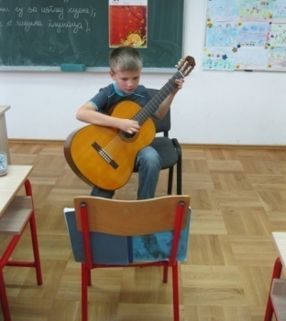
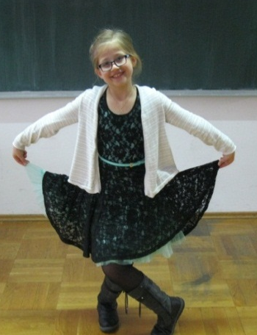
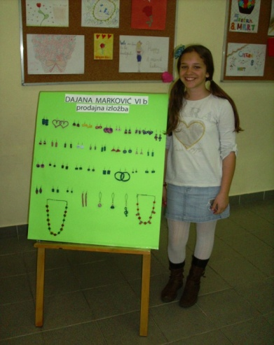
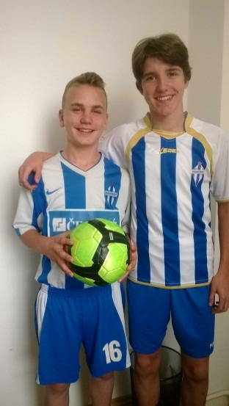
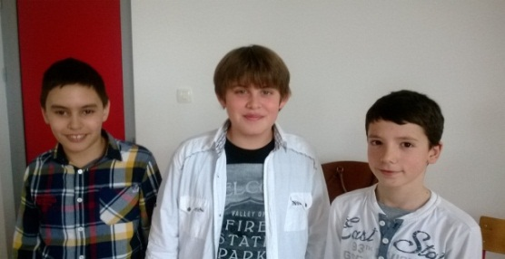
Matija Crepulja, odličan učenik III-c, istovremeno pohađa i Nižu muzičku školu „Vasa Pavić“. O njegovom talentu svjedoči osvojena druga nagrada (Srebrna lira) na državnom takmičenju u Herceg Novom 24. 04. 2013. godine. Matija povremeno priredi mini koncert za drugare iz odjeljenja i učiteljicu Maricu. Tada svi istinski uživamo i aplauzom nagradimo našeg gitaristu. I ove godine naš Matija će učestvovati na državnom takmičenju. Nadamo se da će nas ponovo obradovati.
Look, look, spring is here,
Look, look, do you see, a ladybug, you know what that means, spring is here, near and far! Look, look, do you see, a swallow, you know what that means, spring is here, near and far! Look, look, do you see, a tree is growing leaves,
you know what that means, spring is here, near and far!
Vidi, vidi, proljeće je ovdje, Vidi, vidi, da li vidite, bubamara, znate šta to znači, proljeće je ovdje, blizu i daleko! Vidi, vidi, da li vidite, lasta, znate šta to znači, proljeće je ovdje, blizu i daleko! Vidi, vidi, da li vidite, lista lišće, znate šta to znači, proljeće je ovdje, blizu i daleko!
Koristeći ponuđene rime Amerikanka Anastasia Myilie Pollnow je napisala pjesmu na engleskom jeziku. Na priredbi organizovanoj u razredu III-c povodom nastupanja proljeća pobrala je ovacije prisutnih.
PREDUZETNIŠTVO U ŠKOLI
Prodajna izložba nakita Dajane Marković
U petak 7.marta 2014.godine održana je prodajna izložba nakita Dajane Marković, učenice VI-b razreda. Nakit je napravljen od specijalne FIMO mase koja se peče. Na prodaji su bile naušnice, privesci za ključeve, privesci za mobilni i slično. Učenica je na ovoj izložbi ostvarila prihod od dvadesetak eura!
Nastavnici ih hvale zbog odličnog uspjeha u školi, ali se oni ne slažu da su samo nizovi tih dobrih ocjena u dnevniku zaslužni za njihovu etiketu – dječaci za primjer. Smatraju da je uzoran dječak onaj koji umije lijepo da se ponaša na ulici, koji poštuje roditelje, svoje drugove, nastavnike, pomaže u nevolji, uvažava različitosti… ,,Dječak za primjer” definišu kao stil života, način na koji oni funkcionišu i komuniciraju, skup lijepih navika i osobina kojim svakodnevno usrećuju sebe i ljude kojima su okruženi.
Nikola Žugić
Vuk Raičković
Đorđe Marković
VI-a
Ugledajući se na neka od poznatih imena iz svijeta fudbala pod krovom naše škole stasavaju novi talenti Nikola Stanišić i Lazar Milošević, učenici VIII-b odjeljenja. Članovi FK Budućnost, svojom upornošću i talentom, otvaraju vrata svojih budućih uspijeha. Svakog dana redovno treniraju i trude se da usklade i trening i školu.
Ponosni smo na njih jer su nas sa svojim timom predstavljali na turniru u Beogradu i igrali protiv ekipa Crvene Zvezde, Partizana i OFK Beograd.

Slide 7
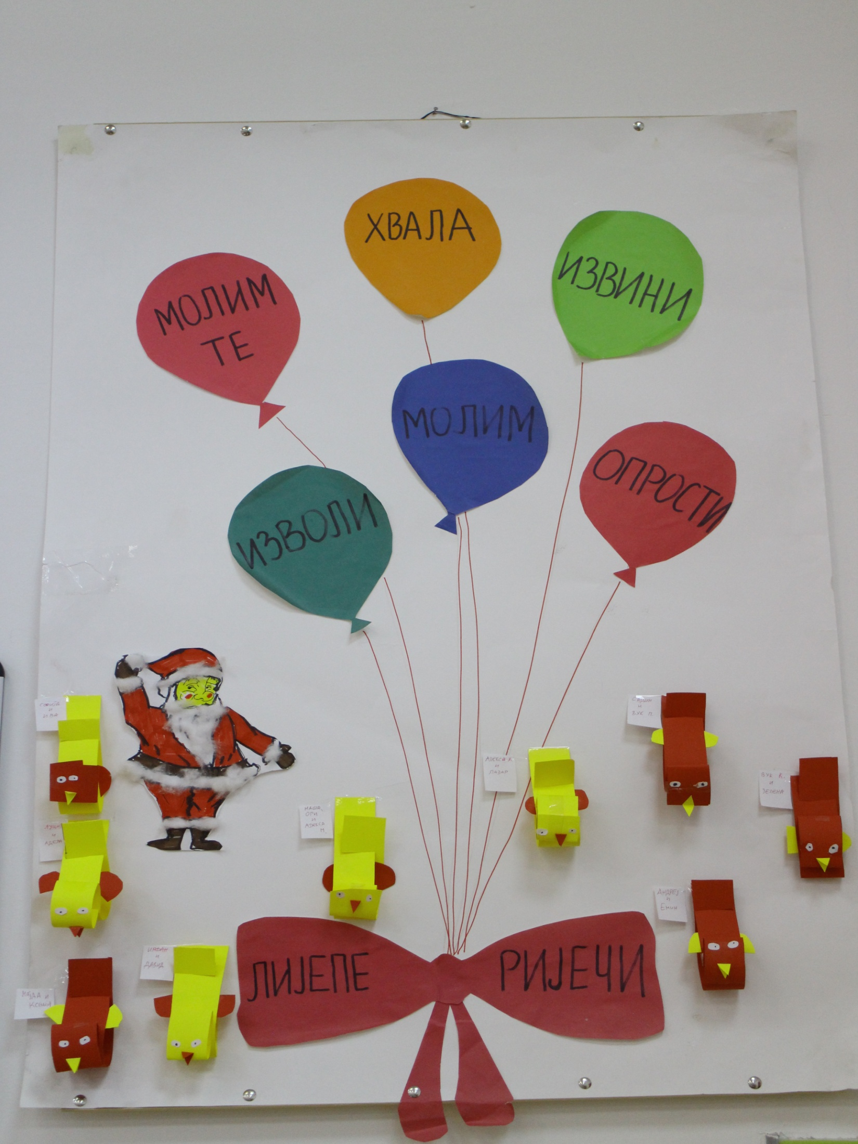
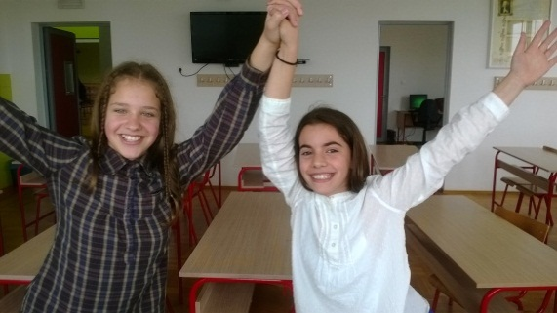
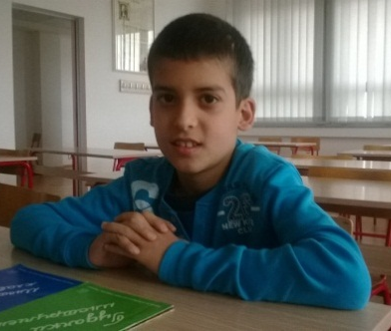
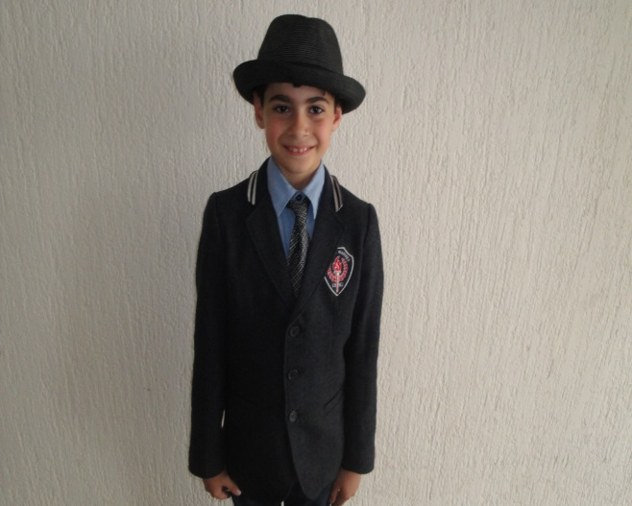
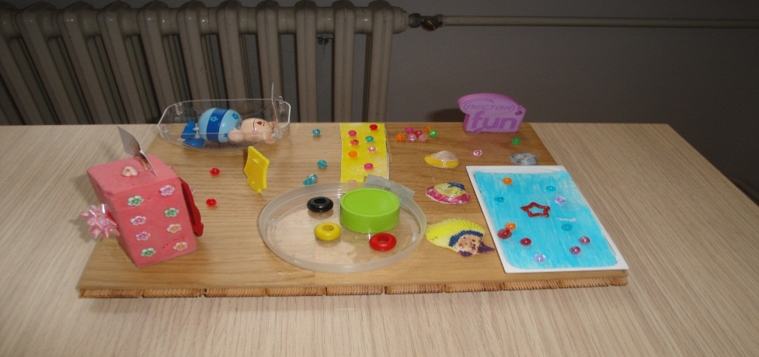
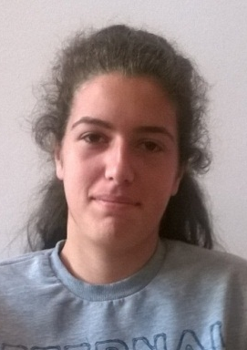
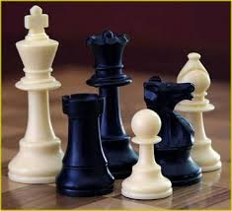
Atletika je njihov hobi i ljubav, zato redovno treniraju; razvija fizičku snagu, brzinu i okrenost, učvršćuje volju, jača hrabrost, odlučnost i upornost.
Dajana Marković i Anica Dučić VI-b
Najmlađi ali jedan od najboljih učenika u odjeljenju V-a je naš drug Luka Prelević. Svi ga u odjeljenju vole. Veseo je i vedrog duha, pa često zna da nasmije svoju učiteljicu Senku i drugare iz razreda. Luka mnogo voli da piše pjesme i sastave. Najsrećniji je kad svoj rad pročita na času
U našoj školi na prvi pogled svim posjetiocima zapadne za oko naš elegantni drug Marko. On je sjajan đak i mnogo voli modu. Svakoga dana, kao na modnoj pisti, Marko u školu dolazi sa novim i neobičnim kreacijama koje sam osmisli. Neobično je što u tim kreacijama ima garderobe od svih ukućana, pa se desi da nekog dana ima djedov džepni sat, šešir i obaveznu kravatu. Ovaj, po tome neobičan dječak, pokazuje svoju kreativnost, kako u oblačenju, tako i u svim nastavnim oblastima.
Nježna mama
Moja mama me čuva i pazi,
kad sam bolestan,
liječi i mazi.
Mamine ruke su zlatne ruke,
ona sve radi,
bez žalbe i muke.
Moja mama je ruža što cvjeta,
njoj smo sestra i ja
centar svijeta.
Za ljubav i pažnju koju si mi dala,
od srca ti mama,
veliko hvala!
U V-b su stvarali na temu Novi oblici od starih predmeta U kući su pronašli razne sitne predmete: djelove igračaka , dugmad, štapiće od sladoleda i lizalica, bedževe, djelove starih olovaka, potrošene flomastere i sl. Željeli su da ovi predmeti ponovo ožive. Predmete i materijale lijepili su na podlogu, dorađivali doslikavanjem i docrtavanjem. Napravili su svoj asamblaž.
Tenis je moj život
Naša Marija Radosavović IX-b se bavi tenisom od šeste godine i postiže izvanredne rezultate. Ove godine osvojila je dvije zlatne medalje na turnirima u Beogradu i Barseloni.
Opštinska liga škola u šahu održana je 5. aprila 2014. Naši učenici Baletić Balša VII-b, Raičković Vuk VI-a i Žugić Nikola VI-a osvojili su treće mjesto. Čestitamo!

Slide 8

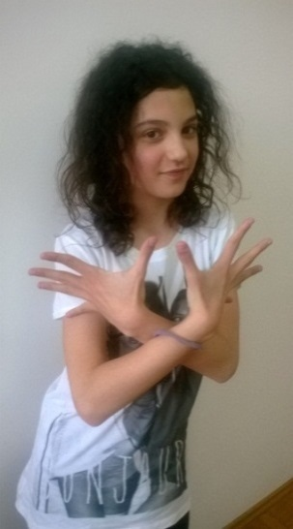
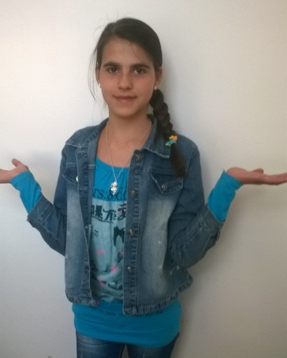
Naši talenti
Naša škola je iznjedrila dosta talenata. Neke od njih ćemo predstaviti. Na prvom mjestu su naši mladi pjesnici. Vođeni Ciceronovom mudrošću da je ,,pisaljka najbolji i najizvrsniji tvorac i učitelj izražavanja“ naši talenti pisaljku i njeno mastilo pretaču u stihove. Njihovi stihovi su se čuli i van škole. Učenik VII-b razreda, Balša Baletić učestvovao je na Međunarodnom festivalu ,, Krtaljevstvo bijelih rada“ koji je održan u Bijelom Polju u rodnoj kući Rista Ratkovića, velikana pisane riječi. Na festival je pristiglo 462 rada od 125 učenika iz Crne Gore, Srbije, Bosne i Hercegovine i Hrvatske. Pjesma ,,Oči moje majke“ Balše Baletića ušla je Zbornik najboljih dječijih radova.
Oči moje majke
Zelene oči majke moje,
Najljepši dragulj za mene to je...
One me vole, miluju, paze,
od drugih štite, pogledom maze!
Ponekad tužne, ponekad sjetne,
Uvijek zelene i često sretne.
One su voda koja me mije...
One su sunce koje me grije
Ponosne, bistre i vječno sjajne,
Kriju u sebi toliko tajne.
Motre me i bdiju i kada spavam...
Dok njih imam bezbrižno sanjam.
Majka je zvijezda što sija na nebu.
Majka je anđeo i čuvar u svemu.
Ona je jaka kao stijena,
Ona je jaka jer je žena!
Drugara po peru ima Balša i u školi. Predstavićemo Jakova Sekulića, takođe učenika VII razreda čiji stihovi siju ljubav, obogaćuju dušu čitalaca. Jakov je početkom marta učestvovao na Festivalu mladih talenata u Tivtu i vratio se sa dvije diplome: za sebe i školu. Svojim pjesmama se predstavio i na Međunarodnom festivalu mladih pjesnika u Banja Luci.
Ivona Fuštić VII-a postigla je zavidne rezultate u plesu. Na takmičenjima učestvuje u različitim kategorijama. U Pragu u Češkoj, osvojila je tri prva mjesta i zahvalnicu za najtalenat; u Banjaluci je brilijirala, a na državnom takmičenju Crne Gore sedam prvih mjesta (u više disciplina) i pehar za prvaka Crne Gore. Na svjetskom takmičenju u Parizu osvojila je četiri prva mjesta i pehar prvaka Evrope. Na takmičenju u Vršcu u Srbiji osvojila je dva prva mjesta. U Mostaru u (BiH), gdje se takmičilo preko hiljadu takmičara, Ivona je osvojila dva prva mjesta u dvije kategorije, nagradno putovanje za Atinu i novčanu nagradu kao najtalenat za svoj uzrast. Poželimo joj još mnogo ovakvih uspjeha!
Bezdan
Nema me više u tvojim žarnim očima,
Za mene su se kao sveća ugasile.
I putem me više ne vode,
Od kad sam te video nešto me u srcu strašno
Pomozi mi, mili svode.
U mojoj glavi stalno se čuje ista pesma,
Nebesa su za nas dvoje pretesna.
Stiska me prsten oko srca mog,
Može mi pomoći samo mili Bog.
I naša Lana Radetić VI-a niže uspjehe i u školi i u plesu. Plesnu školu ,,Jet set“ pohađa od svoje druge godine . Najponosnija je na zlatnu medalju sa svjetskog takmičenja.
Ti si mi sve dala,
A moja zahvalnost je bila i dalje mala.
A sad, već je kasno da ti kažem hvala.
Reći ću ti još samo jednu stvar,
tvoja ljubav je za mene najveći dar.

Slide 9
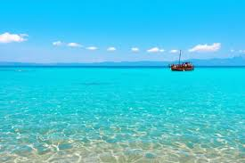
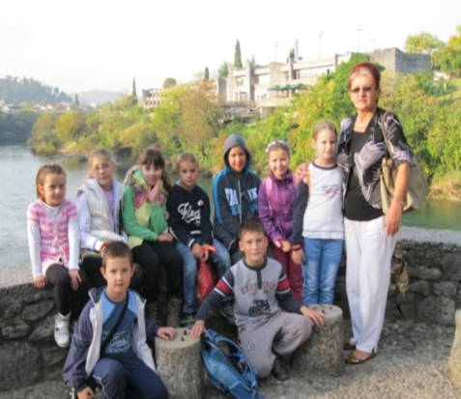
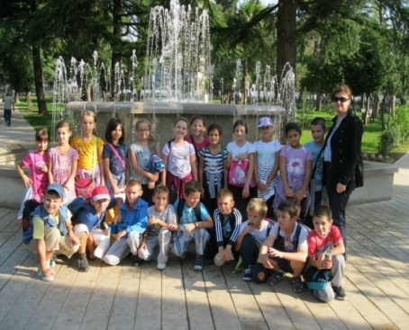
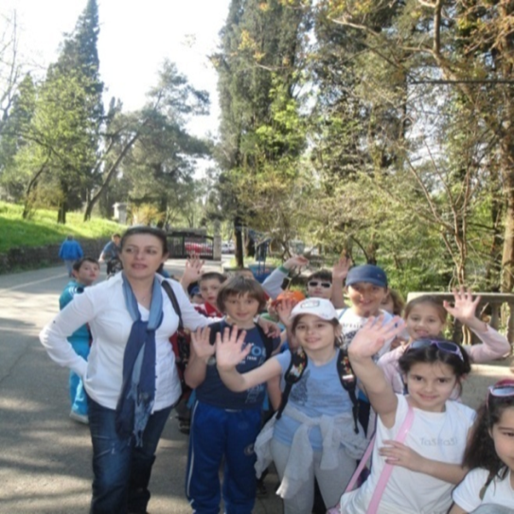
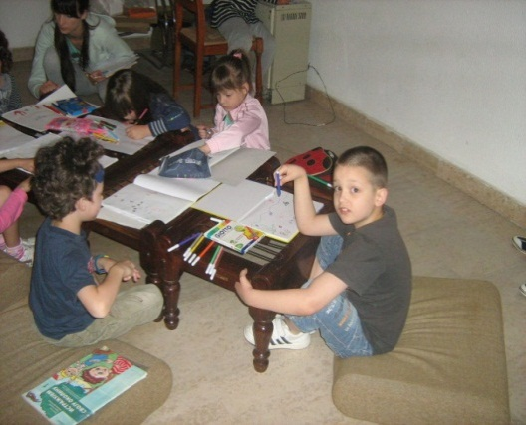
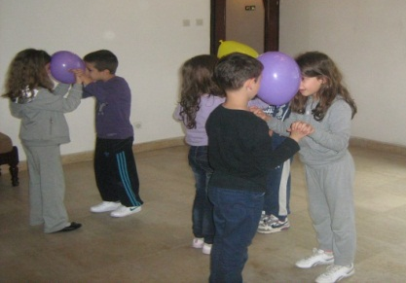
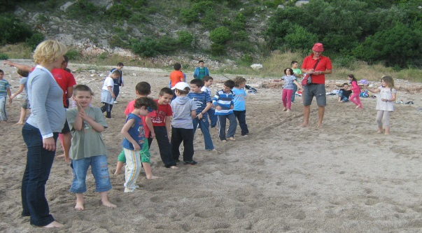


Radujemo se izletima
Obale Ribnice i Morače su omiljena izletišta za učenike nižih razreda naše škole. Rijeke inspiracija naviru na obalama. Još više se radujemo igri u obližnjem zelenom parku.
Škola u prirodi
Učenici III i IV razreda rado idu na Goricu. Izleti služe i da se uči. Učiteljica i njeni đaci čitaju ,,Molitvu šume“, upućenu ljudima. Upoznajemo se sa spomenicima, svjedocima prošlosti.
Ima jedna divna škola – ŠKOLA U PRIRODI. Svake godine krajem maja ostavljamo svoje roditelje i pod budnim okom svojih učitelja družimo se, učimo, zabavljamo. Školske 2012/2013. naši najmlađi boravili su u Rafailovičima u hotelu Šumadija. Naša iskustva su predivna, pa ćemo i ove godine posjetiti ovo predivno primorsko mjesto; boravičemo u hotelu Naftagas. Svaki dan je ispunjen. Počinjemo jutarnjom gimnastikom pored mora, a potom naši učitelji i animatori vješto i zanimljivo organizuju naše vrijeme. Svaki dan je ispunjen različitim aktivnostima, pa nikome nije dosadno.
Nastava se odvija po planu i programu u ugodnom ambijentu.
Kišni je dan, ali nama nije dosadno (crtamo, igramo, gledamo filmove, družimo se...)
A naveče, toaleta je spremna i žurka može da počne.
Na plaži je poseban ugođaj. Pravimo kule i dvorce od pijeska, takmičimo se ko će brže, ko će bolje.
Danima unaprijed planiramo maske. Ima tu svega: policajci, super junaci, vile... Tu je i Crvenkapa, ali vuka nema!?
Škola
Muči me trenutno ova škola,
Mislim da ima previše slova,
mnogo brojeva, zadataka još više.
U školi od učenja ne može da se diše!
Samo vježbaj, piši, uči...
Ma dokle čovjek ovako da se muči!
Kažu da je to dobro za naše znanje,
al’ nije dobro vjerujte za naše stanje.
Pa zato molim cijenjenu školu
da se smiluje mome bolu.
Neka što prije raspust dođe,
jer mislim da će tek tada ovaj bol da prođe.
Dragana Racković, učiteljica

Slide 10








Ugledni časovi
U cilju poboljšanja kvaliteta nastave u razrednoj nastavi je održano nekoliko zapaženih uglednih i oglednih časova. Učiteljice su se potrudile da se na času nađe obilje materijala i zanimljivih zadataka, da se uključe audio-vizuelna nastavna sredstva, a djeca su uživala u zajedničkom radu.
Prvi razred, tema: Lična higijena
Cijela priča krenula je od onog što svi dobro znamo: prije poslije jela treba ruke prati. Kroz pjesmu i interesantne radionice, a uz predavanje naših učiteljica Snežane i Rade naučili smo mnogo.
Drugi razred, tema: Lijepo ponašanje
Scenarijo za čas je bio vrlo maštovit. Na početku smo pokazali kroz svoje glumačko umijeće kako se ne treba ponašati. Tada je na scenu nastupio jedan tata i pokazao kako roditelji treba da reaguju. Na času smo našoj učiteljici Dijani pokazali koliko znamo o lijepom ponašanju i bontonu. A ona je rekla da smo baš kulturni i vaspitani!
Tema: Predrasude
,,Predrasude su kada o nekome sudimo a ne poznajemo ga dobro, kada se sa nekim ne družimo samo zato što je drugačiji“, kaže naša učiteljica Marica. ,, Pa to je strašno“, složili smo svi u glas.
Na času prirode i društva učenici II-b su sa svojom učiteljicom unijeli proljećni duh u svoju učionicu. Zadatak im je bio da kroz plakate, koje su sami osmislili, predstave karakteristike ovog godišnjeg doba. Ideja nije falilo,a nije izostao ni timski rad, pa su učenici na vrlo kreativne načine predstavili svoje radove koji će ukrašavati zidove učionice i ispuniti je proljećnom vedrinom.
Učenici II-b sa učiteljicom
Kad nas ogrije proljećno sunce svi mu se radujemo. Da bi djeca shvatila značaj svjetlosti i toplote, koje nam donosi proljeće, u učionicama sadimo biljke, koje dalje posmatramo i njegujemo. Ah, kakva sreća nastane u odjeljenju kada jednog jutra iznikne nova biljka.
Kada se pomene matematika, đaci obično odmahuju glavom. Učenici V-b se ne slažu. Za njih je matematika zabavna. Vjerovali ili ne, njima ona pruža i duševni mir.

Slide 11






U BUDUĆNOST PUNOM PAROM!
,,Računam na matematiku”
Matematika je za mnoge bauk, ono što nas često muči tokom djetinjstva ili mladosti. No, to je samo jedna, uglavnom iskrivljena slika matematike. Izuzetno je mali broj onih koji će reći da ih matematika asocira na mozgalice i razmišljanje. Ima i onih koji će reći da je matematika osnova za sve i da je korisna i neophodna. Kako bi građanima približili matematiku, naizgled ozbiljnu i strašnu disciplinu, i pokazali njena druga lica, matematiku kao igru i strast, Ministarstvo nauke Crne Gore u saradnji sa Centrom za promociju nauke iz Beograda i Fondacijom za promociju nauke i istraživanje FRONA, ove godine, u okviru Otvorenih dana nauke, poklanja veliku matematičku izložbu “Računam na matematiku!”. Na izložbi je bio predstavljen veliki broj do sada neviđenih interaktivnih eksponata, teških po nekoliko stotina kilograma, koji na slikovit i interesantan način prezentuju neke od najkomplikovanijih teorema, formula i jednačina. Jedan od instrumenata je bio veliki plastični valjak ispunjen stiroporom koji je pomogao djeci da upoznaju zanimljivu stranu matematike. Stručni matematičari su objašnjavali razne pojmove. Šta je hiperboloid i kako nastaje? Šta je rotacija? I mnogo interesantnih informacija. Na zanimljiv način matematičar je objasnio pojam Pitagorine teoreme. Kvadrate nad katetetama ispunio je vodom, koja se kasnije prelila u kvadrat nad hipotenuzom. Putem izložbe matematike i prirode imali smo priliku da vidimo i kako matematika fantastično živi u harmoniji sa prirodom. Kroz radionice, uz igru, shvatili smo da smo nekim čudom zapravo bili u zabludi. Pred nama se otvorio jedan nov i zanimljiv svijet brojeva i oblika. U radionicama smo uz razne testove, provjeravali svoje znanje, dok smo uz kviz i svoje protivnike podstaknuli sebe na razmišljanje. Na raspolaganju smo imali i razne eksponate. Kao osvježenje nakon obilaska mogli smo da se rashladimo raznim sokovima.
Cilj izložbe je da matematiku prikaže onakvom kakva zapravo jeste, kao igru, strast i kreativnu vještinu, na granici umjetnosti i nauke.
Školsko takmičenje recitatora
Školsko takmičenja recitatora održano je 4. aprila 2014. Prijavljeni takmičari su se predstavili u najboljem izdanju. Bilo je teško izabrati najboljeg. Učenici su bili podijeljeni u tri grupe. U prvoj grupi su se takmičili učenici od prvog do trećeg razreda, u drugoj grupi su bili učenici četvrtog, petog i šestog razreda, a u trećoj grupi su se takmičili učenici starijih razreda - sedmog, osmog i devetog. U komisiji su bile iskusne nastavnice Tamara Piletić, Dejana Trifunović i Ljubinka Tomović. U prvoj grupi, pored velike konkurencije, pobijedio je Tarik Prekić iz II- a sa pjesmom ,,Nedeljko debeljko'’ - Nedeljka Popadića. Marija Đurković, iz V-a odjeljenja, odnijela je pobijedu u drugoj grupi sa pjesmom Miroslava Antića ,,Šašava pjesma''. Pobijednica treće grupe je Tatjana Mijušković koja je na veoma dirljiv način izrecitovala pjesmu Vladimira Visockog ,,Crna Gora''. Pobijednici će se takmičiti na Opštinskom takmičenju recitatora 2014. godine, a mi im želimo puno sreće!

Slide 12



Pismo sjevercu
Dragi vjetre,
Ja znam da ti možeš da budeš dobar kao naše Sunce.Ako bi ti nama pružio lagan i lijep povjetarac,svi bi te voljeli i uživali u tvom milovanju. Ako želiš da budeš voljen, onda moraš i ti nas voljeti i poštovati, jer se dobro dobrim vraća.
Molim te dođi što prije da rastjeraš oblake, da se igramo zajedno na suncu.
Itana Knežević II-a
Sunce
Sunce je toplo i daje svjetlost, zato je ljudima neophodno.Bez Sunca ne bismo mogli da živimo.
Kad sam prehlađena, dovoljno je da pogledam kroz prozor u Sunce koje izviri iza oblaka i odmah mi bude bolje. Tada zasija i moja soba, ulica, zgrade i čitav moj grad.
Ja volim sunce zato što smo moj brat i ja srećni kad ono sija.
Dunja Nišavić II-a
Moje djetinjstvo - moje carstvo
Živim u srećnoj, mirnoj porodici sa mamom, tatom i bratom. Njihova ljubav, pažnja i briga daju mi krila koja neprekidno lepršaju.
Pohađam šesti razred osnovne škole. Uz to i idem u muzičku školu, školu engleskog jezika Oxword.Volim da se igram ispred zgrade. Često sam u šetnji, obično u društvu roditelja, uvijek u zagrljaju svoga brata. Moja soba, moje je malo carstvo. Smješe se iz ramova slike bratovih i mojih vragolija, ljuljaju nas morski talasi, okrećemo poglede visoko, pravo u nebo i sunce. Na sljedećim slikama cvjetne livade, visoki borovi Biogradske gore, drevni krovovi Drvengrada, šarenilo zlatiborskog prostranstva. Ne znam kako je dalje, ali znam da je djetinstvo divno. Željela bih i da sva druga djeca budu srećna i okružena ljubavlju.
Za carstvo nije potreban novac, niti za carovanje car. Moj dom je moje carstvo, moji ukućani i ja carujemo. Za školu nije potreban samo raspored časova i zgrada, već mnogo toga ljepšeg, obaveznijeg i dražeg. Školsko zvono mi najavi susret sa drugarima, uvijek nov i veseo. Nasmijana lica mojih nastavnika i nova, nova znanja koja nam nesebično daruju.
Iva Brajković VI-b
Njegoš
Prije 200 ljeta rođena je iskra,
vinula se u nebeske daljine,
izvila se u oganj
da sa Lovcena svijetli
svome rodu.
On je vizionar među vladarima,
svetitelj među vladikama,
gospodar među pjesnicima,
gorostas medju ljudima.
Bojan Klikovac IX-b
Zamišljam da sam Pipi
Kad bih ja bio Pipi, išao bih u cirkus, plovio bih morima... Moji dani bi bili zanimljivi. Imao bih konja iz mašte. Bio bih jak i imao bih drugare za igru. Imao bih tatu kralja i mamu anđela. Mogao bih da idem u krevet kad god hoću i da jedem šta ja želim. Mislim da je sjajno biti Pipi.
Balša Konatar II-c

Slide 13



Moja škola
Moja škola se naziva „21.maj“. U njoj sam uvijek srećan. Moja škola me veseli. Kada uđem na njena vrata, ona je uredna. U školi ima dosta raznih avantura. U školi ja učim. Škola ima lijepo dvorište u kojem se igram sa učiteljicom i drugarima. Moja škola je vesela. U hodniku su lijepi radovi. Ja čuvam svoju školu da ostane čista i vesela. Volim školu i moje odjeljenje II-c.
Asmin Škrijelj II-c
Vesela družina
Moja škola je lijepa i fina u njoj se nalazi najbolja družina. U mojoj školi je najbolja učiteljica, nju vole sva djeca. Puna topline i dobrote, ona sva sija od ljepote. Ljepote mira i sreće, nigdje nema veće!
Perović Zoran III-a
Moj drug je bolestan
Bilo je to jedno rano jutro kad sam otišao da kupim hljeb. Sjetih se da moj drug Uroš nije izlazio iz kuće već danima. ,,Moram nešto preduzeti“, pomislio sam.
Kad sam već bio kraj njegove kuće, provirih kroz prozor njegove sobe. Vidjeh ga kako leži i plače. Odmah sam znao da je bolestan. Otrčao sam kući potrešen i zabrinut za svog druga. Oko podne sam izašao na igralište gdje su došli moji ostali dugari: Petar, Ivan, Balša i Nebojša. Rekoh im da je Uroš bolestan i da bi trebalo da ga posjetimo. Oni se složiše sa mnom. Ivan reče da treba nešto da mu kupimo, što smo svi rado prihvatili. Svi smo odvojili od svog džeparca i kupili mu razne igračke i jednu lijepu knjigu. Kad smo ušli kod njega u sobu, Uroš se iznenadio i nasmijao. Puno se obradovao što smo došli. Posle nekoliko minuta nije izgledao bolestan jer smo pričali šale i veselili se zajedno s njim.
Posjećivali smo tako Uroša svaki dan, dok nije potpuno ozdravio i ponovo mogao napolje da igra s nama, čemu smo se svi radovali.
Luka Prelević Va
Prijateljstvo Prijateljstvo je blago, Prijateljstvo je ljubav, Prijateljstvo je magija, Prijateljstvo je cvijet.
Iva Batrićević II-d
Drugarstvo
Poslije porodice meni su najvažniji drugari u školi. To je moja druga porodica. Tome nas uče i roditelji i učiteljica. Mnogo volim moje drugare i ne volim kada su tužni. Čak i kada se posvađamo, ja ne mogu stvarno da se na njih naljutim. Kada se pomirimo, ja sam najsrećninja. Osjećam da je drugarstvo predivna stvar.
Ksenija Pavlović II-d
Moja škola
Moja škola se zove ,,21.maj'' i u cijelom gradu to je najbolja škola, znaj. Moja škola se zove ,,21.maj'' i u njoj su najbolji drugari, znaj. Volim svoju školu ,,21.maj'' a kad u nju kreneš voljećeš je i ti, znaj.
Obradović Ivana III-a

Slide 14

Očarani Ohridom U Makedoniji, na sjeverozapadnoj obali Ohridskog jezera, sa površinom od 384 kilometara kvadratnih, smješten je mali, miran grad Ohrid. Ovaj grad-spomenik jedan je od najstarijih očuvanih gradova na svijetu i uprkos burnoj prošlosti još uvijek živi. Poznat je i kao „Balkanski Jerusalim“ zbog svojih 365 crkava. Tu je i veličanstveno Ohridsko jezero. ,,Ono spada u red najstarijih jezera na svijetu, a po veličini je jedno od većih jezera i istovremeno je jedno od najdubljih jezera sa čak 228,7 metara dubine“, rekao je vodič. Sunce je visoko na nebu. Obasipa me toplotom i baca svoje zrake u vodu. Voda je kristalno čista i providna. U njoj se ogleda nebesko prostranstvo, pa se čini da su voda i nebo jedno. Plavo jezero talasa lagano. Čitava priroda pleše već uvježbanu koreografiju. Pridružuju se i bijeli labudovi. Sve skupa podsjeća na najljepšu scenu poznate baletske predstave. Sve je u Ohridu mnogo interesantije kada se vidi uživo; to shvatam tek sada. Ostala sam nijema pred ovim pejzažom, kao i većina mojih vršnjaka. U tome nas je prekinuo vodič i uputio nas ka Samuilovoj tvrđavi. Ova tvrđava, koja se prostire na dva brda, je još jedna poznata znamenitost grada. Niko zaista ne zna tačno iz kojeg vremena potiče, ali se vjeruje da je sagrađena baš u doba Makedonskog carstva. Tvrđava je oivičena zidinama sa puno kula. Ova građevina svjedok je mnogih ratova. Prelijepa kamena tvrđava ipak izgleda moćno i neustrašivo tako uzdignuta nad gradom, kao da ga i dalje štiti i posmatra. Nedaleko od tvrđave, na brdu Plaošnik, smještena je Crkva Sv. Klimenta. Ova crkva je ustvari replika stare crkve koju je 863. godine sagradio Sveti Kliment Ohridski, čuvar ovog grada. Oko crkve nalazi se arheološko nalazište na kojem se mogu vidjeti ostaci iz stare civilizacije. Nakon posjete svim ovim mjestima došlo je vrijeme povratka kući. Za rastanak još jednom šetamo ulicama Ohrida, uživamo, a na svakom koraku nas ispraćaju topla i nasmijana lica gostoljubivih građana. Ulice su uske i kaldrmaste, sa prelijepim zgradama. Sve kuće su bijele i imaju samo po jedan sprat. Ambijent podsjeća na srednji vijek i ima neku svoju draž. Svaki kamen na ulici, svaki list na drvetu i svaka kap u Ohridskom jezeru prepuna je pozitivne energije. To nas ne ostavlja ravnodušnim. I možda bih u nekoj drugoj situaciji bila tužna što napuštam ovaj grad, ali znam da ću ponovo doći. Sunce zalazi, boja jezera iz nebo-plave prelazi u ljubičastu, talasi sve laganije i laganije talasaju, svijetla u gradu se pale, a ljudi izlaze na ulice koje postaju sve punije, bučnije... Ivona Iva Jovanović IX-a
Zalazak sunca na jezeru
Posmatram beskrajnu daljinu horizonta. Prošlo je vrijeme kupanja i ostala sam sama. Baš ovdje, okružena beskrajnom tišinom osjećam se ispunjenije nego ikad.
Šta može biti ljepše od prirode? Bliži se zalazak sunca, moj omiljeni dio dana. Tada nebo pokazuje svoju istinsku ljepotu. Sunce me obasjava svojim posljednjim zracima. Nikada nisam vidjela nešto ljepše. Boje se čudesno prelivaju, pa nebo izgleda tako posebno. U namjeri da se sakrije, žurno putuje bacajući titravu sjenku na blistavo jezero. Voda je čista i tako bistra da se može vidjeti dno. Vidim i jata ptica. Možda mnogo putuju, ali su slobodnije nego iko na ovom svijetu. Voljela bih da i ja imam toliku slobodu, priliku da osjetim da je cijelo nebo moje. Mora da je to prelijep osjećaj. Posmatram ptice kako uranjaju glavu u vodu, vjerovatno u potrazi za hranom. Ponovo bacam pogled na nebo. Već je poprimilo usijanu, narandžastu boju, baš onakvu kakvu volim. Sunce je žarko crveno. Sada se kreće sporije, kao da se predomislilo, hoce da ostane još malo, kako bi mu se mi ljudi mogli diviti. Sve miriše na čistoću i jezersku vodu. Mirišem cvijet lokvanja opojnog mirisa koji me očarava. Umirujuću tišinu koja odmara remeti šuštanje trske koja raste tik uz obalu. Zvuk je tako jednostavan a u isto vrijeme tako lijep; sa zvukom vode na ljetnjem povjetarcu svira magičnu melodiju.
Nema nijednog mjesta na svijetu gdje bih u ovom trenutku bila radije.
Ivana Lazarević IX-b

Slide 15


Obilježavanje Dana maternjeg jezika
Međunarodni dan maternjeg jezika, 21.februar, redovno proslavljaju zemlje članice UNESCO-a kako bi promovisale jezičnu i kulturnu raznolikost. Naša škola je povodom ovog dana organizovala izvanredan čas. Na tom času smo pokazali da smo ponosni na svoju tradiciju i kulturu, da umijemo da cijenimo i čuvamo svoj jezik. Pokazali smo i da prihvatamo različitosti, kao i da poštujemo različite jezike i kulture. ,,A kao što svaka ptica svojim glasom pjeva, i svaki narod ima svoj glas po kojem se poznaje.’’ Na početku su izvođači podržali našeg drugara romske populacije u njegovoj izvedbi, zapjevali su i uzbudili publiku pjesmom ,,Ederlezi’’. Od najmlađih do najstarijih, učenici svih uzrasta su učestovali i obilježili ovaj praznik. Pokazali smo mnoge kvalitete, timski rad, kao i fantastičan nastup. Tako su svoje vještine podijelili sa nama Amerikanac Evan James Pollnow, Bugarin Marijan Kaluđerović, a oduševila nas je izvedba pjesme ,,Rođena’’ Araksije Babajan, učenice VI razreda, koja ju je izvela na svom maternjem jeziku – ruskom. Mnogi crnogorski pjesnici poput Vitomira Nikolića, Lesa Ivanovića, Janka Đonovića, snaže naš jezik koji je prepun aroma sa zavičajnih staza. Ti stihovi su obilježili naše djetinjstvo. Ne samo da smo predstavili djela poznatih pisaca, vec smo i predstavili našeg mladog pisca Jakova Sekulića koji uspješno piše poeziju.
Učenici su program pripremili uz pomoć nastavnica crnogorskog jezika, kao i bibliotekarke. Programu je doprinjela i posjeta direktorice Zdenke Mišković i pedagogice Tatjane Papan. ,,Ako sa nekim razgovarate na jeziku koji može da razumije, riječi mu ulaze u glavu. Ako sa njim razgovarate na njegovom maternjem jeziku riječi mu ulaze u srce“, rekao je najveći humanista i borac za prava, Nelson Mendela.
Naš jezik – to smo mi
Nije čovjek ono što misli, već što čini i govori. Naše riječi su naš odraz u očima drugih. To je ono što gradi put do nečijeg srca.
Kada čovjek prolazi kroz težak period života, uvjek mu treba oslonac koji će mu pomoći da prebrodi to. Tada na scenu stupaju riječi. Kome ćemo ih uputiti zavisi od emocija kojeg tog trenutka osjećamo prema našem okruženju. Riječi jednostavno izlaze iz nas i otvaramo se, nekad prema potpunom neznancu, a nekad prema nama bliskoj osobi. Upravo takvi razgovori spajaju nas i ostale.
“Korjeni lijepih riječi nalaze se duboko u zemlji, a grane se izvijaju u nebo” Ako su riječi ispunjene sujetom i mržnjom, bolje da ostanu u nama, jer one ruše niti prijateljstva. Ako su ohole, na oholoj zemlji su iznikle, grane se neće izdignuti visoko iznad zemlje. Koliko lijepih riječi govorimo, koliko dobra činimo, toliko smo i vrijedni. Korjeni naših riječi su duboko u našoj duši; govoreći ih osjećamo čari sreće i prijateljstva.
Uvjek treba govoriti, a isto toliko i slušati druge.
Sara Halimović VIII-b

Slide 16




Lego liga First Lego Liga je program robotike za uzrast od 9 do 16 godina, koji je osmišljen sa ciljem da podstakne interesovanje djece za nauku i tehnologiju. Ove godine, našu školu su predstavljali učenici 8. i 9. razreda – Lana Butorović, Nikola Lešić, Miljan Stanković, Staša Vukčević i Dimitrije Gerenčić. Tema ovogodišnjeg takmičenja je bila ,,Bijes prirode”. U ovom izazovu 200 000 djece širom svijeta, iz preko 70 zemalja, pokušali su da uz pomoć specijalizovanog Lego kompleta daju rješenja za prirodne katastrofe koje ulivaju strahopoštovanje, poput oluja, zemljotresa, poplava, cunamija. Naši učenici su vrijedno radili i odradili su sjajan posao i osvojili treće mjesto. Ovakav uspijeh naši učenici su postigli kombinacijom maštovitosti, dosjetljivosti, poznavanja prirodnih nauka , a i vještina u komunikaciji sa drugarima iz drugih odjeljenja i razreda .Došli smo na ideju da oformimo ,,Friend's Force'' centar kojim bismo pomagali našim drugarima ugroženim prirodnim nepogodama u okruženju. Takmičenje se odrzalo 8. februara u JU OŠ ,,Pavle Rovinski”. Nakon takmičenja učesnici su održali prezentaciju za svoje mlađe drugare kako bi ih zainteresovali za ovu aktivnost. Sve je bilo mnogo lakše obaviti kada su imali nesebičnu pomoć naših nastavnica Irene Bojanović, Nataše Sudar i Veronike Rutović. Veliku ulogu je imao i njihov mentor, gospodin Predrag Lešić iz firme ,,Domen”, koji je učesnike naučio mnogim novim vještinama i na jednostavan a efikasan način predstavio neke za njih kompleksne pojmove. Podršku timu dala je direktorka Zdenka Mišković koja ih je bodrila u svakom smislu. Ponosni smo na ovaj sjajan uspijeh i na to što je naša škola predstaviljena na ovoj manifestaciji.
Profesionalnа orjentacijа
Nama polumaturantima je jako teško odlučiti kojim putem da krenemo . Izabrati buduće zanimanje i odrediti čime ćemo se u životu baviti je bitna odluka. Odlučili smo da na času odjeljenske zajednice organizujemo čas profesionalne orjentacije, koji će nam pomoći da lakše odaberemo. Ovom času su prisustvovali: frizer Zoran Vukčević i njegova ćerka Ljubica Bulatović, advokat Rada Mirković, direktor kompanije Domen.me, Predrag Lesić, novinar Vanja Kovačević. S obzirom da su oni jako uspjesni u svojim profesijama, pažljivo smo slušali njihova iskustva i shvatili da do cilja nije lako stići, ali da se trud i rad isplati. Mnogo su nam pomogli njihovi savjeti. Shvatili smo da ne smijemo odustati na prvoj prepreci. U svemu je bitna i organizacija, jer mi, i pored načeg zanimanja i interesovanja, možemo da se bavimo i drugim aktivnostima koje nas zanimaju. Na ovom času smo ih pitali sve što nas interesuje, a naši gosti su nam iskreno i dobronamjerno odgovarali. Ovakvi časovi su jako korisni za đake. Zahvalni smo gostima koji su nam približili njihovu profesiju. Jefimija Folić IX-a

Slide 17




Nevladina organizacija ”EKOM”– Udruženje za ekološki konsalting u Crnoj Gori” sedmu godinu za redom organizovala je konkurs „Mladi eko-reporteri”, program Fondacije za ekološku edukaciju i treći put kampanju “Za manje smeća” Fondacije kompanije Wrigley, poznate kompanije koja proizvodi žvakaće gume. Preko 300 učenika iz 18 srednjih i 28 osnovnih škola poslalo je oko 400 radova na ovogodišnje konkurse. U pripremi je pomagalo i 58 profesora, mentora. Svečana dodjela nagrada je predviđena na Dan planete Zemlje, u utorak 22. aprila u hotelu „City” u Podgorici, čime se NVO "EKOM" pridružuje mreži svjetskih nevladinih organizacija "Earth Day network".
Na dodjeli nagrada bili su i učenici naše škole, Ivona-Iva Jovanović i Nikolina Lešić, koje su imale prijavljena tri rada i Milena Matanović, Nikola Čović i Danilo Popivoda, koji su imali prijavljen jedan rad. Njihovi mentori su bile nastavnice Čeda Deletić i Slavica Matanović.
Pomenuti Nikola, Danilo i Milena osvojili su treće mjesto za rad u kategoriji članaka pod nazivom ,,Zagađenost rijeka u Crnoj Gori'', dok su Ivona i Nikolina osvojile dva prva mjesta za radove u kategoriji video zapis pod nazivom ,,Iz našeg ugla’’ i ,,Pravo lice Ribnice’’, i jedno drugo za kategoriju foto-priča pod nazivom ''Tako velik problem, a tako jednostavno rješenje''.
Godišnje nagrade kao podstrek za budućnost
Fondacija „Rastemo zajedno“ Komercijalne banke AD Budva u hotelu „Podgorica“ dodijelila je godišnje nagrade najtalentovanijim učenicima osnovnih škola u Crnoj Gori. Selekciona komisija je odabrala osnovce koji su u proteklom periodu ostvarili zavidne rezultate, kako na lokalnom, tako na regionalnom, ali i državnom nivou u oblastima nauke, umjetnosti i sporta. Među nagrađenim učenicima nalaze se i dva učenika naše škole: Dejan Baletić i Darija Konatar .
Godišnju nagradu od po 500 € najuspješnijim osnovcima dodijelili su poznato lice serije „Budva na pjenu odmora“ – Sanja Jovićević, Slađana Perunović, najbolja domaća atletičarka i pobjednica nedavno održanog podgoričkog Maratona, kao i olimpijac jedriličar Milivoj Dukić.

Slide 18




Popularna muzika
Jazz koncert
U utorak 1.aprila u KIC-u „BudoTomović“, koncert je održao vokalni ansambl „A Capella Bogazici“ iz Istanbula. Tako je u našem gradu otvorena tradicionalna manifestacija “Mjesec poštovanja džeza u Crnoj Gori”. Koncertu je prisustvovala grupa učenika naše škole, nastavnica muzičke kulture Anđa Stanišić kao i nastavnica crnogorskog jezika Irena Mugoša. Učenicima je koncert bio prilično zanimljiv, jer su nedavno učili o džez muzici. Ansambl“A Capella Bogazici” izvodio je obrade popularne muzike u džez aranžmanima kao i originalne kompozicije i obrade turskog kompozitora Fazila Saja. Na repertoaru su bile razne kompozicije, od Mocartovih djela pa do kompozicija iz crtanih filmova, koje su poznate širom svijeta. Već na samom početku, svi su bili iznenađeni kakve sposobnosti posjeduje ovaj ansambl. Neki parovi u sali su plesali, što je raširilo talas pozitivne energije. Jedan od članova ansambla konstantno je vokalno simulirao ritam i sve što su izveli maksimalno je zabavilo sve prisutne. Nama se najviše dopalo izvođenje prepoznatljive kompozicije iz crtanog filma“Pink Panter”, a ansambl „A Capella Bogazici“ je definitivno oduševio publiku svojim jednostavnim, ali i vrlo upečatljivim nastupom.
Popularna muzika je veoma prisutna u svakodnevnom životu. Ukusi su različiti i svako bira onu muziku koja mu se sviđa i koja ga zabavlja. O ovoj interesantnoj temi razgovarali smo sa profesoricom muzičke kulture Anđom Stanišić u odjeljenju IX-d.
Naši drugari Luka i Miljan uveselili su nas kolažom kompozicija za gitaru.
Na časovima plesa uvježbavamo razne korake i koreografije. Uz muziku se dobro zabavimo, u ritmu salse, baćate, valcera...

Slide 19




Međunarodni dan gorana obilježen u OŠ,,21. maj’’
Osnovna škola ,,21. maj'' je proslavila Međunarodni dan gorana na kreativan i edukativan način. Timskim radom naši đaci su uz pomoć starijih uljepšali školsko dvorište.
Akcija je počela u jedanaest časova. Djevojčice i dječaci sedmog, osmog i devetog razreda su okopavali i sadili ruže. Gorani Podgorice su izašli u susret našoj školi i sa zadovoljstvom sarađivali kako sa učenicima, tako i sa zaposlenima u školi. Donirali su školi 21 ružu, što simbolično predstavlja ime naše škole i najavljuje početak proljeća. Zasađene su ruže, očišćeno je školsko dvorište i uljepšane klupe. Ovo je samo mali doprinos našem ljepšem okruženju. U školi je takođe formirana Goranska jedinica.
Učenici su pokazali veliko angažovanje. Učenici sedmog razreda su poručili da cvijeće ne treba gaziti, već paziti. Učenici osmog razreda su se složili sa svojim drugarima i poželjeli da se što više mladih ljudi uključi u ovu akciju kako bi naše okruženje izgledalo ljepše.
Pokazano je veliko interesovanje za ovaj tip aktivnosti. Ovo je tek početak poslova koje smo planirali da obavimo da dvorište naše škole bude nama omiljeno mjesto za druženje.
U Njegoševoj šumi na Lovćenu se gotovo svake godine posade od 1.000 do 1.5000 sadnica. Članovi Udruženja gorana naše škole će ove godine učestvovati u proslavi na Lovćenu.
Demokratske radionice
U okviru programa građanskog vaspitanja, učenici VIIb razreda, dva puta tokom ove školske godine, učestvovali su u radu Demokratskih radionica. Prvi put su učestvovali 28.11.2013.g. Teme prve radionice su bile vezane za vlast i odlučivanje. Na taj način učenici su, uz podršku obučenih trenera, stekli osnovna znanja o parlamentarnoj demokratiji, funkcionisanju parlamenta, kao i donošenju i primjeni zakona. Najljepši doživljaj je bio posjeta Skupštini Crne Gore gdje su se upoznali sa načinom rada, nadležnostima i istorijatom ove institucije. Rezultat njihovog četvorosatnog rada su novine kroz koje su pokazali svoju kreativnost.
Drugo učešće u radu Demokratskih radionica je bilo 19. 02. 2014.god. Ovoga puta teme su bile iz Evropske unije. Učenici su saznali o istorijatu Evropske unije, zaštiti životne sredine u Evropskoj uniji i o Evropskom parlamentu. Sve tri teme su za rezultat imale novi broj novina.

Slide 20


Tema kojom smo se bavili na jednom času odjeljenjske zajednice je vrlo aktuelna i prepoznata kao kočnica u razvoju savremenog društva. To je prepoznavanje i prevencija nasilja u školi.
Neko je negdje pomislio da se problem može riješiti i ostvariti korist na silu, i tako je krenulo: nasilje u porodici, na ulici i na mnogim drugim mjestima. Kako mi provodimo puno vremena u školi, shvatili smo da je škola prvo mjesto gdje treba govoriti o ovoj nepoželjnoj društvenoj pojavi.
Nasilje se svakodnevno dešava u našoj sredini. U današnje vrijeme, sve se češće javlja nasilje među vršnjacima. Učenici VIII-b odjeljenja su uz pomoć razrednog starješine i pedagogice pripremili zanimljiv čas.
Kao uvod u ovu priču, učenici su odglumili skeč, dio stripa 'Nevolje sa Rokijem'. U tom skeču je prikazano nasilje među vršnjacima gdje Roki, krupan i snažan dječak, zlostavlja Luku, sitnog i tihog dječaka. Međutim, shvatili smo da se Roki nije rodio nasilan. Zaključili smo da se niko ne rađa kao nasilnik, već je to posljedica loših uzora, igrica ili loše porodične atmosfere. Naša razredna je demonstrirala informacije o nasilju, vrstama nasilja, njegovim uzrocima i posljedicama. Zatim smo sa pedagogicom prepoznavali razne vrste nasilja u tekstu o našem vršnjaku Petru i njegovom lošem danu.Sa željom da se Petar osjeća bolje, davali smo poruke ohrabrenja koje bi mu popravile dan! Da nam je u neku ruku učenje i zabava, kazuje to što smo zaigrali igru 'Klupko'. Bacajući lopticu jedni drugima, iznosili smo naše mišljenje o tome šta je lijepo, ružno ili nasilno ponašanje. Početna slova naših imena, iskoristili smo da pronađemo osobinu koja nas opisuje. Kao posljednju aktivnost, đaci su izvlačili imena svojih drugara iz odjeljenja i obavezali se da će uraditi nešto dobro za njega/nju u toku dana. Za kraj smo zapjevali pjesmu o sprečavanju nasilja. Cilj ovog časa je da sa našim novostečenim znanjem počnemo da brinemo o drugima i spriječimo nasilje koliko je to u našoj moći.
Čas geografije Ogladni čas iz geografije održan je u odjeljenu VII-c. U pripremi časa učenici su primijenili preduzetničko učenje kroz analizu statističkih podataka, prikupljanju i selekciji materijala, povezivanju znanja iz drugih predmeta ( književnosti, engleskog jezika, muzičkog vaspitanja i plesa), uređivanju scene-učionice, glumi, plesu i prezentaciji.
Pozdravili smo učenike-goste iz Švajcarske, Austrije, Češke i Mađarske. Voditeljka Turusković Hana je, poslije izvođenja himne i upoznavanja osnovnih geografskih informacija sa CD-a, zamolila učenike-goste iz Švajcarske da predstave dostignuća švajcarskih stvaralaca na polju književnosti, nauke i umjetnosti. Na isti način slijedile su najave i prezentacije predstavnika ostalih država.
Zanimljivu prezentaciju su imali predstavnici Mađarske. Učinica Fuštić Ivona je odigrala nacionalni ples, a Klikovac Slaven je pripremao jelo iz nacionalne kuhinje.

Slide 21





I publika i kritičari
Učenici osmog razreda naše škole su u utorak 22. aprila posjetili pozorište DODEST i uživali u predpremijeri predstave ,,Kinez’’. ,,Kinez’’ je dječija predstava, namijenjena za publiku stariju od trinaest godina. Glumci su bili Emir Ćatović, Goran Slavić i Jelena Simić, a režiser je Anja Suša. Hor ,,Zvjezdice’’ je bio muzička pratnja, i svi smo se složili da su odradili sjajan posao. Radnja komada je naizgled jednostavna. Ali se iza okvirne priče o troje desetogodišnjaka krije vrlo potresna priča. Teške situacije koje su doživjeli naši junaci, rat, izbjeglištvo, smrt, bolest ili svađa roditelja, ostavili su veliki utisak na nas. Upravo zbog toga smo bili vrlo zainteresovani za predstavu. Pomno smo pratili svaki korak glumaca i otvoreno smo pokazivali emocije tokom predstave. Na kraju smo nagradili glumce gromoglasnim aplauzom. Ovoga puta nijesmo bili samo publika, već smo bili i kritičari. Nakon predstave, režiser je sa glumcima izašao na scenu, pitao nas za utiske i ukazao nam da možemo da postavljamo pitanja glumcima. Svi smo se složili da je predstava sjajna i da nam je bilo vrlo zanimljivo. Saznali smo da je tekst zasnovan na istinitom događaju, da je proistekla iz stvarnih priča. Ovom posjetom smo naučili mnogo, ne samo o predstavi i pozorištu, već i o nekim teškim životnim situacujama koje ne mimoilaze ni djecu. Zato smo vrlo zadovoljni posjetom i željno iščekujemo neku novu posjetu pozorištu.
Čas poezije
Znajući da poezija oplemenjuje dušu učenici sedmog razreda su kao izborni predmet odabrali literarno-novinarsku radionicu. Po riječima radionica im omogućava izražavanje kreativnosti, dopunjava znanje iz teorije književnosti, uvodi u tajne novinarskog poziva.
Jednom prilikom učenici su posjetili Radio Crne Gore i širokom auditorijumu prezentovali primjere svog literarnog stvaralaštva. Radovima nastalim na časovima literarno-novinarske radionice možemo se pohvaliti kao veoma posebnim, jer nastaju kao rezultat trenutne inspiracije vezane za prigodnu temu i nadahnuća duše.
I povodom Dana žena naši učenici su organizovali prigodan program. Atmosfera je bila svečana i poetska, ispunjena emocijama i stihovima posvećenim dragim osobama.

Slide 22



Razgovarali smo sa pedagogicom Tatjanom Papan Koliko je Vaš posao zahtjevan? Posao pedagoga u suštini nije težak. Ima poteškoća i uvijek nailazimo na probleme, ali do sada smo ih uspiješno riješavali. Kad zajedno sa roditeljima i nastavnicima naiđemo na neki problem, onda ga riješavamo timski. Da li kod Vas učenici dolaze samoinicijativno ili ih šalju nastavnici? Nastavnici najčešće šalju učenike starijih razreda. Ako su nedisciplinovani i imaju veliki broj negativnih ocijena, ja ih pozivam na razgovor. Neki učenici se sami javljaju. Ponekad imaju problem sa učenjem, imaju strah od ocjenjivanja. Nekada imaju i lične probleme, kao što su prijateljstvo, zaljubljivanje, prihvaćenost u društvu. Na koji način pomažete djeci koja imaju poteškoća u učenju i ponašanju? Kada učenici sami dođu i kažu da imaju problema sa učenjem, razgovaramo o tehnikama učenja, kako da organizuju svoje vrijeme, kako da se koncentrišu... Često organizujem radionice različite tematike. Kako rješavate veće probleme? Prvo se informiše razredni starješina, predmetni nastavnik , a potom uključujemo roditelje. Bez njih ne možemo riješiti problem. Često i sami roditelji dođu po savjete. Upis prvaka je u toku. Šta znači ,,biti spreman’’ za školu? Sagledavam socijalni i kulturni status porodice, stepen razvijenosti djetetove grafomotorike, opšta znanja i slično. Testiranjem ne ispitujem ono što se može naučiti za kratak period, niti provjeravam stepen znanja iz školskih predmeta, već ispitujem sposobnost djeteta da svoja znanja primijeni. Roditelji se najčešće pitaju da li dijete mora da zna da piše prije upisa u školu. Ne, potrebnije je da dijete zna da sklanja igračke poslije završene igre, da se rado igra sa drugom djecom, voli da sluša priče i umije da ih prepriča, zna da veže vezice na cipelama i kopča dugmad, ima dobar vid i sluh.
Luča
Naš defektolog Aleksandra Trailović – naša velika podrška
Sa kojim učenicima najviše radite?
Radim sa djecom koja imaju teškoće u razvoju koje utiču na učenje i/ili komunikaciju i druženje sa vršnjacima. Nerijetko se družim i sa djecom bez teškoća u razvoju, a koja iz nekog drugog razloga otežano uče.
O kakvim se situacijama radi?
Probleme stvaramo mi, okolina svojim nerazumijevanjem, strahom, ignorisanjem. Djeca sa teškoćama u razvoju uopšte ne moraju imati probleme ako okolina razumije i uvažava njihove različitosti i pruža im potrebnu podršku. Treba razumjeti da ne moramo svi na isti način da govorimo, učimo, mislimo, ponašamo se...
Kako im pomažete?
Prije svega, trudim se da razvijemo uzajamno povjerenje. Podržavam i ohrabrujem njihov način komunikacije i rada i trudim se da ga razumijem i uklopim se. U takvoj atmosferi najuspješnije se podstiče razvoj njihovih sposobnosti.
Kako se odvija saradnja sa profesorima?
Uloga profesora je od presudnog značaja, jer je mnogo bitnije kako djeca funkcionišu u učionici i u interakciji sa vršnjacima. Ja pružam dodatnu podršku, a saradnja svih nas, kao i roditelja djece, neophodna je za trajne rezultate.
Možete li iznijeti neki primjer iz Vaše prakse kada ste bili jako zadovoljni postignutim?
Obraduje me svaki napredak, ali sam najsrećnija kada primijetim da je dijete zadovoljno zato što je ovladalo nekom novom vještinom.
Zašto ste se opredijelili za ovaj posao?
Kada sam birala svoju buduću profesiju, mislila sam da to mora biti umjetnost, ili rad sa ljudima. To mi se činilo neiscrpnim, uzbudljivim. Na kraju sam se opredijelila za nauku,
a među više humanističkih nauka o kojima sam razmišljala, djeluje kao da sam slučajno odabrala defektologiju. Međutim, to je poziv koji čini da se osjećam upravo onako kako mi je potrebno, tako da znam da izbor nije bio slučajan.
Da li učenici završnih razreda traže savjete vezane za upis u srednje škole? U devetom razredu učenicima organizujem prezentacije o upisu u srednje škole.
Mogu i da dođu individualno ili uz pratnju roditelja. Za detaljnije informacije upućujem ih u CIPS.

Slide 23







LIKOVNA GALERIJA
Grupni rad Ia
Minela Škrijelj II-c
Lena Krnjević II-a
Grupni rad II-a
Iva Brajković VI-b
Zoronjić Ajša I-a
Grupni rad II-a

Slide 24








IZ ŽIVOTA ŠKOLE

